Slide 1
«КИЗЕЛ – ГОРОД ТРУДОВОЙ ДОБЛЕСТИ»
Составила: учитель истории
МБОУ КООШ г. Кизела
Дюжина Анна Игоревна

Slide 2
Темы игры
Допромышленный период города.
Индустриализация города.
Промышленный период города.
Достопримечательности города.

Slide 3
Пояснения
Вопрос-аукцион: участники делают ставки по желанию, но не дороже своих набранных очков. При правильном ответе очки увеличиваются на сумму ставки; при неправильном – ставка сгорает.
Блиц-игра: участник отвечает на 3 последующих друг за другом вопроса; за каждый правильный ответ начисляется по 10 очков; за неправильные ответы очки не сгорают.

Slide 4
ДОПРОМЫШЛЕННЫЙ ПЕРИОД ГОРОДА
10
20
30
40
ИНДУСТРИАЛИЗАЦИЯ ГОРОДА
10
20
30
40
ПРОМЫШЛЕННЫЙ ПЕРИОД ГОРОДА
10
20
30
40
ДОСТОПРИМЕЧАТЕЛЬНОСТИ ГОРОДА
10
20
30
40

Slide 5
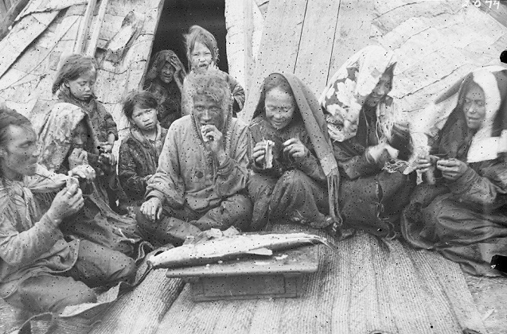
ДОПРОМЫШЛЕННЫЙ ПЕРИОД - 10
Каким основным родом деятельности занимались племена манси, заселяющими территорию будущего Кизела?

Slide 6
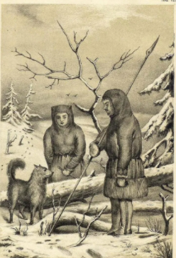
Основными занятиями были охота, рыбная ловля, оленеводство и сбор дикорастущих растений.

Slide 7
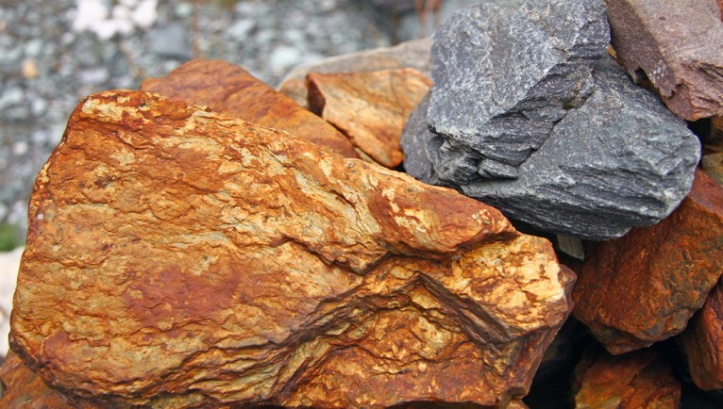
ДОПРОМЫШЛЕННЫЙ ПЕРИОД - 20
Кем и в каком году в долинах рек Большого и Малого Кизела были найдены железные руды?

Slide 8
Железные руды были найдены в долинах рек Большого и Малого Кизела в 1750 году крепостным Артемом Горюновым, но этого было недостаточно: активные поиски новых месторождений железной руды продолжались.

Slide 9
ДОПРОМЫШЛЕННЫЙ ПЕРИОД - 30
Назовите фамилию первых промышленников на Урале? В каком веке это произошло?

Slide 10
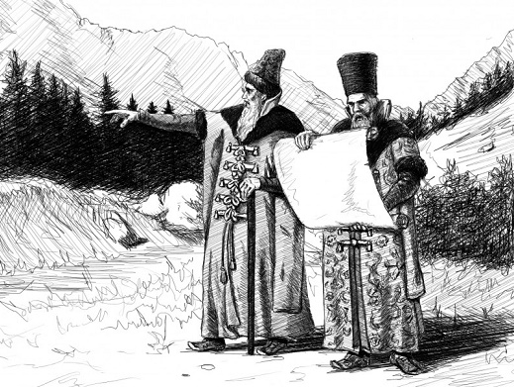
Оседлый образ жизни племенные союзы поддерживали многие века, пока на территории Урала не появились первые промышленники – Строгановы. В 1558 году (XVI в.) громадная территория Прикамья была пожалована Иваном IV в собственность этих заводчиков-крепостников.

Slide 11
ДОПРОМЫШЛЕННЫЙ ПЕРИОД - 40
Каким образом у племен манси, заселяющих территорию будущего Кизела, впервые появилось огнестрельное оружие в XVI веке?

Slide 12
Огнестрельное оружие у этих племен появилось только в XVI веке, приобретенное в обмен на пушнину. Лук и стрелы имели широкое распространение, как орудие охоты на глухарей, тетеревов, рябчиков и мелких зверей.

Slide 13
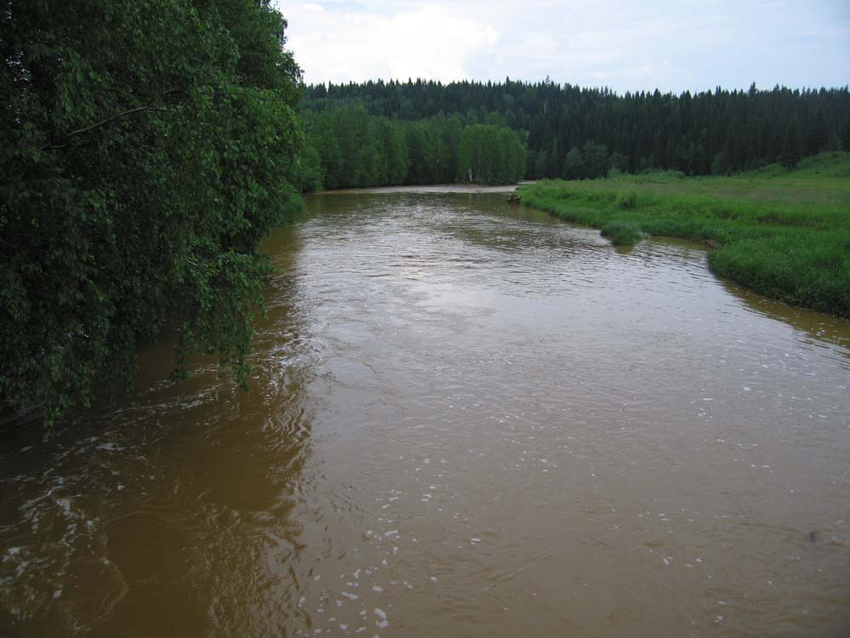
ИНДУСТРИАЛИЗАЦИЯ ГОРОДА - 10
Назовите имя крепостного рудознатца, который при закладке плотины на реке Кизел обнаружил уголь?

Slide 14
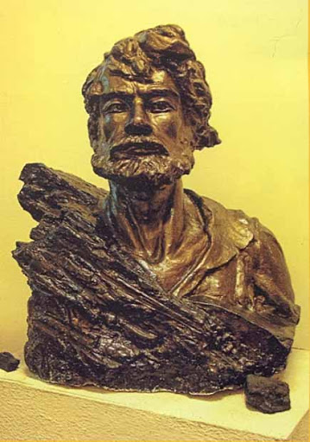
В 1786 году еще при закладке плотины, крепостной рудознатец, Моисей Югов вместе с крестьянами Екимом Мекрушевым и Данилой Иванцовым, обнаружили на реке Полуденный Кизел каменный уголь, или, как его тогда назвали, - «горючий камень».

Slide 15
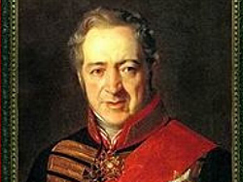
ИНДУСТРИАЛИЗАЦИЯ ГОРОДА - 20
С фамилией какого торговца начался активный промышленный период города Кизела?

Slide 16
В семидесятых годах XVIII столетия часть владений наследники Николая Григорьевича продали переселившемуся в Россию персидскому армянину Лазарианцу, который впоследствии стал носить фамилию Лазарев.
Именно с его приходом начинается новый период развития города Кизела.

Slide 18
Она была открыта летом 1797 года недалеко от Кизеловского завода, которая и положила начало Кизеловскому угольному бассейну. О чем идет речь?

Slide 19
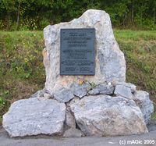
Штольня «Запрудная»

Slide 20
ИНДУСТРИАЛИЗАЦИЯ ГОРОДА - 40
В книге Телешова Н.Д. «За Урал» прозвучало название «зимогоры», которые зимовали в горах, добираясь туда по осени. Как вы думаете, кого называли зимогорами?

Slide 21
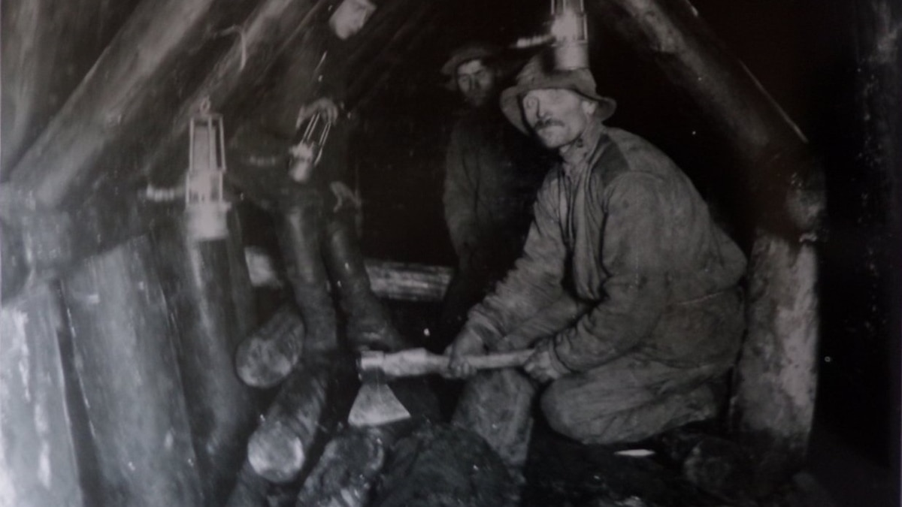
Сезонные рабочие на Кизеловских шахтах

Slide 22
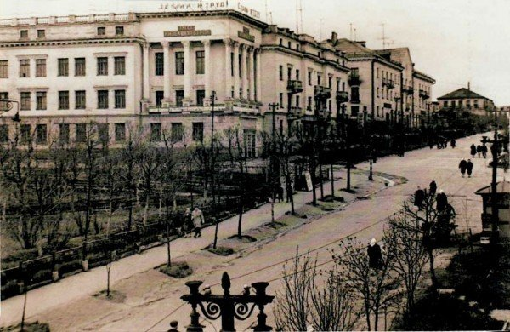
ПРОМЫШЛЕННЫЙ ПЕРИОД ГОРОДА - 10
В этом году Кизел из рабочего поселка был преобразован в город областного подчинения.

Slide 23
5 апреля 1926 года

Slide 24
ПРОМЫШЛЕННЫЙ ПЕРИОД ГОРОДА - 20
В период промышленного развития города, из-за нехватки рабочих рук, сюда отправляли даже провинившихся коммунистов. Так «постановлением президиума областного комитета коммунистов» был исключен из партии «сроком на два месяца за пьянство» гражданин Типикин и туда же отправлен в распоряжение Кизеловского комитета РКП(б).

Slide 25
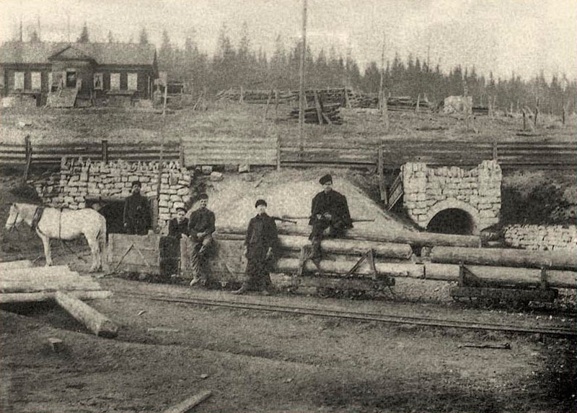
В кизеловские копи

Slide 26
ПРОМЫШЛЕННЫЙ ПЕРИОД ГОРОДА - 30
В августе 1941 года в Кизел из этого города был эвакуирован станкостроительный завод имени Горького. Для него отвели корпуса строящейся обогатительной фабрики. Уже через три недели после прибытия эшелонов с оборудованием завод стал давать новую продукцию.

Slide 27
Из города Киева

Slide 28
БЛИЦ-ИГРА

Slide 29
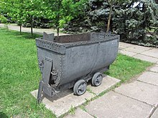
Что изображено на этом слайде?

Slide 30
Шахтная вагонетка

Slide 31
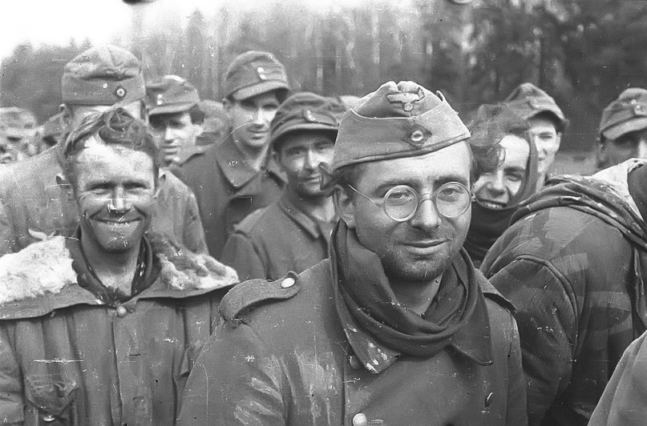
За время Великой Отечественной войны они были депортированы на шахты КУБа, которых использовали на принудительных работах в 40-50-х годах ХХ века.

Slide 32
Немцы

Slide 33
Большое значение для кизеловцев имел его приезд в июле 1921 года. Вечером на площади около церкви был митинг. Он рассказал собравшимся о положении в стране, о том, какие задачи стоят перед всем народом в борьбе. В Кизеле в эти дни был издан очередной бюллетень «К победе» под его же редакцией.
О ком идет речь?

Slide 34
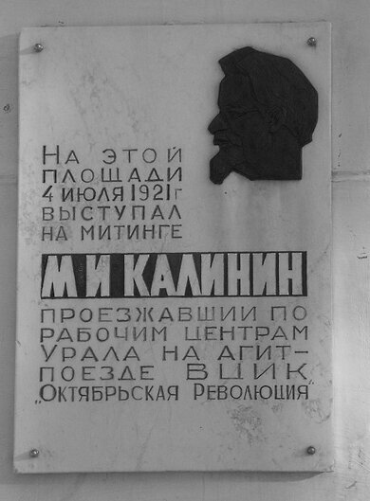
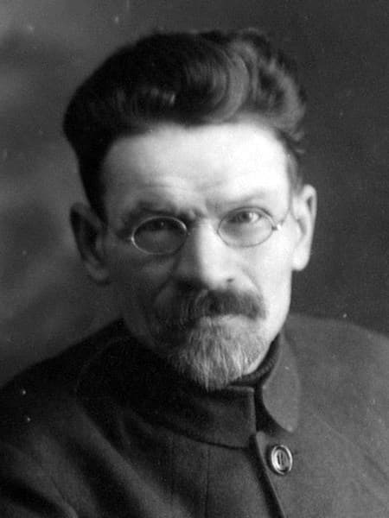
Михаил Иванович Калинин

Slide 35
ДОСТОПРИМЕЧАТЕЛЬНОСТИ ГОРОДА - 10
Эта гора является самой высокой точкой Среднего Урала и имеет высоту 1119 метров, вблизи этой горы протекает река Косьва. Название этой горы берется от названия одноименной реки, что в переводе на русский язык означает речной точильный камень.

Slide 36
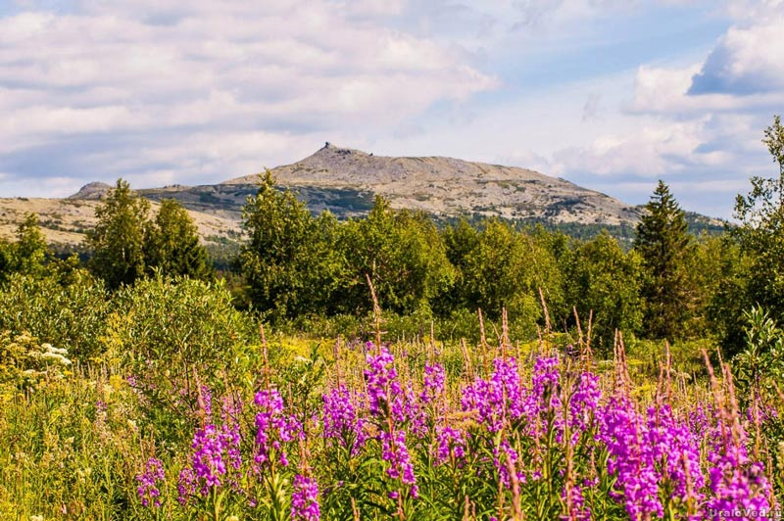
Гора Ослянка

Slide 37
ДОСТОПРИМЕЧАТЕЛЬНОСТИ ГОРОДА - 20
Эта пещера является археологическим памятником природы. Расположена она в 1,5 км от одноименной железнодорожной станции «Кизел – Соликамск». Сама пещера одноэтажная и горизонтальная, в виде лабиринта низких ходов, протяженностью 135 м.

Slide 38
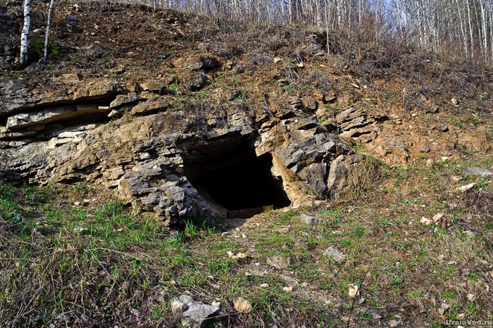
Пещера Расик

Slide 39
ДОСТОПРИМЕЧАТЕЛЬНОСТИ ГОРОДА - 30
Бюст этого героя Советского Союза установлен в городском сквере по ул. Советская в 1962 году. Сам же изображенный был призван в ряды советской армии в 1942 году. За время своей службы он был удостоен в 1944 году медалью «За отвагу», а 10 апреля 1945 года ему присвоено звание «Героя Советского Союза» посмертно.
О ком идет речь?

Slide 40
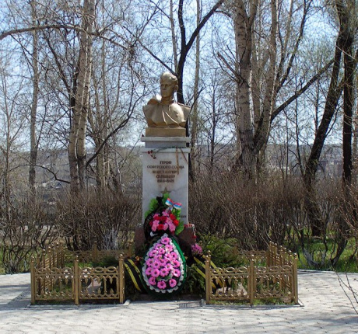
Константин Александрович Савельев

Slide 41
ДОСТОПРИМЕЧАТЕЛЬНОСТИ ГОРОДА - 40
Над городом Кизел в бетоне застыла величественная композиция, установленная в 1976 году скульптором Ю.Ф. Екубенко. На композиции изображены воины в длиннополых шинелях, шагающие строевым шагом и сжимающие в руках винтовки.

Slide 42
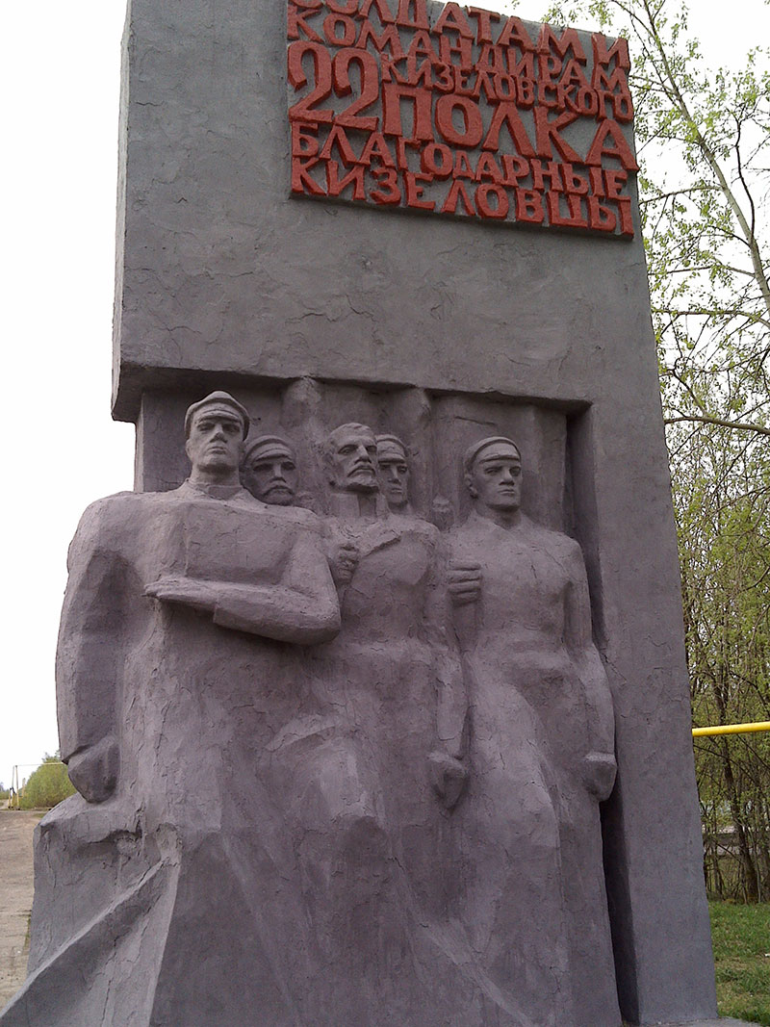
Памятник солдатам и командирам 22 кизеловского полка

Slide 43
ПОЗДРАВЛЯЕМ ПОБЕДИТЕЛЯ НАШЕЙ ИГРЫ______________
С РЕЗУЛЬТАТОМ ____________
СПАСИБО ЗА УЧАСТИЕ!

